Slide 1


Conférence ferroviaire de Teamsters Canada
Programme de formation des présidents locaux

Slide 2
« L'éducation ouvre la voie à la connaissance; la connaissance crée les étapes vers le progrès »
Notes:
Ouverture - cette citation se trouve au bas du message du président

Slide 3
Conférence ferroviaire de Teamsters Canada
Programmes d'éducation
Notes:
Ouverture
Faites la promotion de votre présence en ligne dans les 4 diapositives suivantes avant de continuer à la page 3 du cahier d’exercices.

Slide 4
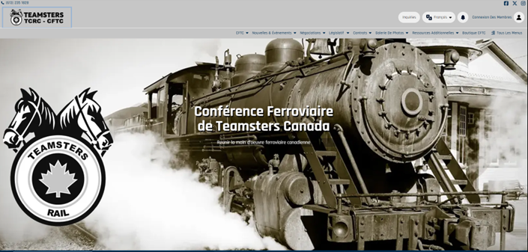
www.teamstersrail.ca
Notes:
Nouveau site internet à partir de décembre 2023

Slide 5

Notes:
L'application de la CFTC a été lancée en décembre 2023. Chaque participant recevra également des cartes avec le code URL à rapporter à la Division.
C'est le meilleur moyen de rester informé. Demandez à chaque officier de promouvoir l'application dans sa Division.

Slide 6

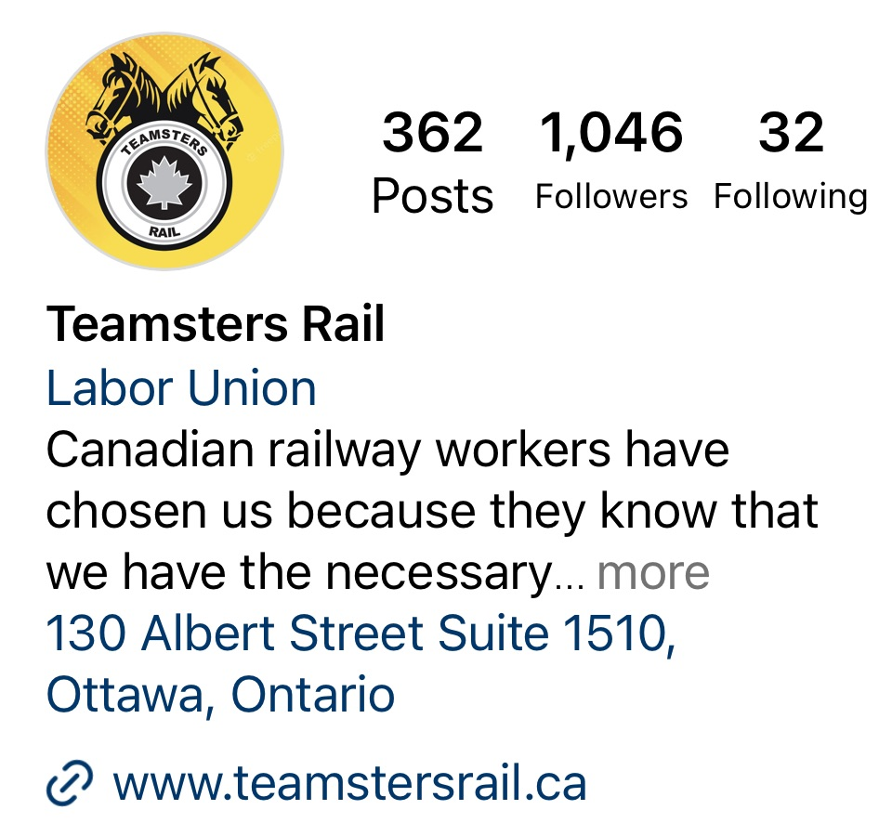



Médias sociaux – Conférence ferroviaire
Facebook : https://www.facebook.com/TeamstersRail
Twitter : https://twitter.com/TeamstersRail
Instagram : https://www.instagram.com/teamstersrail/
YouTube : https://www.youtube.com/@TeamstersRail
Sujets : YouTube : https://www.youtube.com/@TeamstersRail
Notes:
Important – L’APPLICATION de la CFTC ! Ne fait pas partie du manuel car ajout récent.

Slide 7
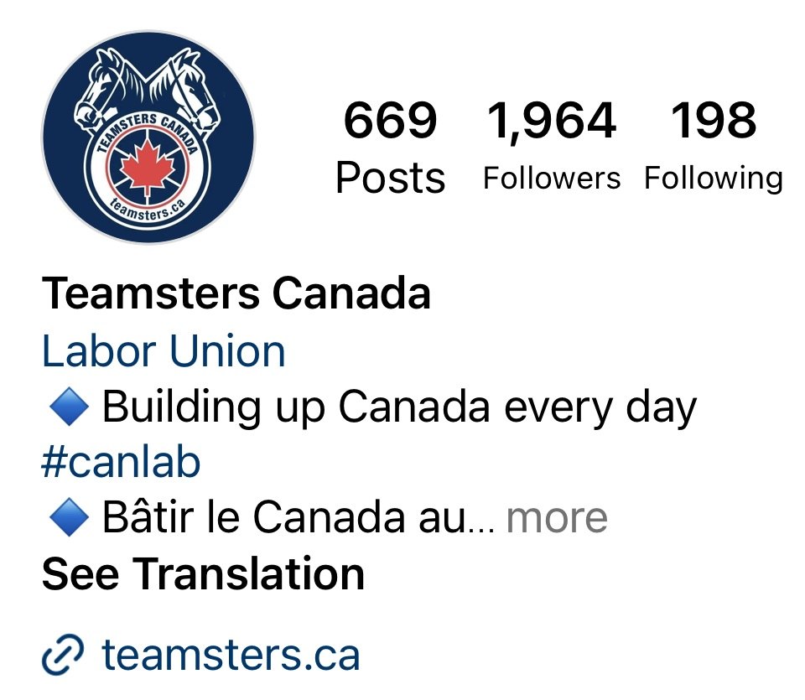
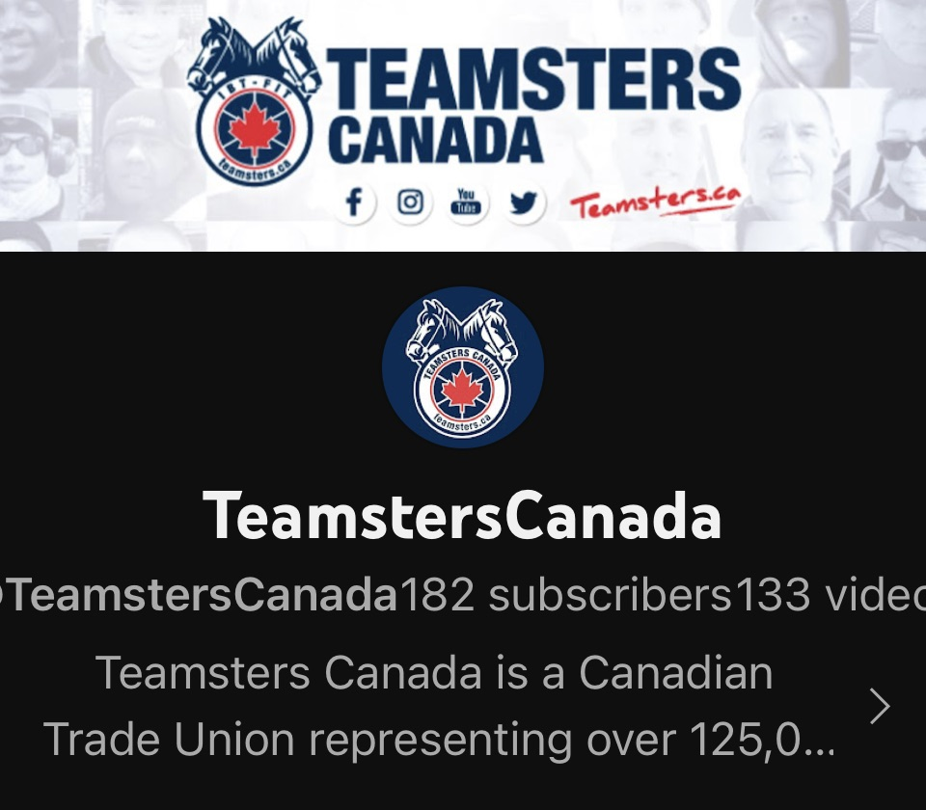
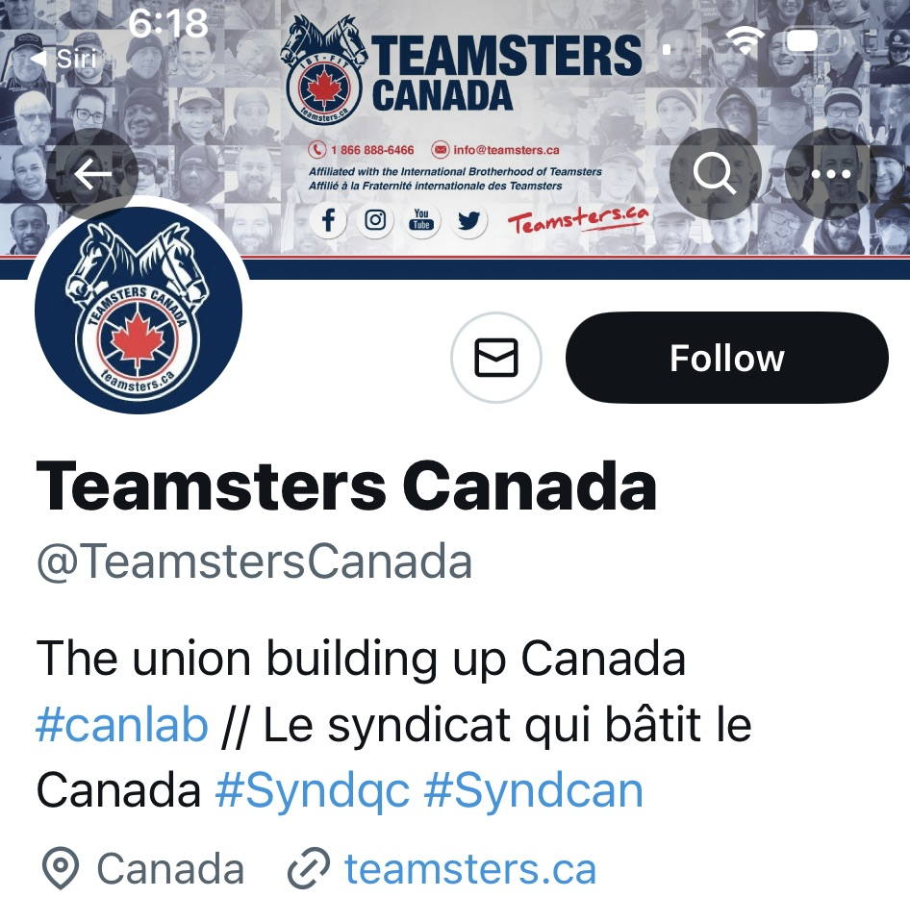

Médias sociaux - TEAMSTERS CANADA
Facebook : https://www.facebook.com/Teamsterscanada/
Twitter : https://twitter.com/TeamstersCanada
  Mots-clics sur Twitter : #canlab #Syndcan #polcan #Cdnpoli
Instagram : https://www.instagram.com/teamsterscanada/
YouTube : https://www.youtube.com/channel/UC8FHp8lFGbNhT9wX2lGfJbA

Slide 8

Notes:
C'est également un lieu où le BRCF peut parler et promouvoir

Slide 9
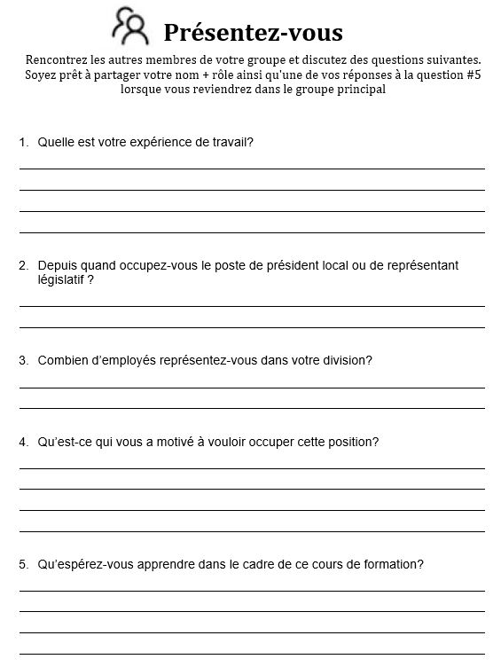


Trouvez votre feuille de travail
Complétez la feuille de travail par vous-même et soyez prêt à partager vos réponses avec d'autres dans quelques minutes.
Éteignez votre caméra maintenant, puis rallumez-la une fois que vous avez terminé votre feuille de travail, afin que je sache que vous êtes prêt à continuer.
Notes:
Présentations page 4

Slide 10
Notes:
INSTRUCTEUR - ARRÊTEZ de partager vos diapositives

Slide 11
Objectifs
Développer des compétences et de la confiance
Connaître notre histoire et notre structure
Définir les rôles et les responsabilités
Gérer les litiges
Acquérir des compétences d'enquête et de représentation
Comprendre ce qu’est un grief
Apprendre à traiter un grief
Apprendre à rédiger un grief
Comprendre la procédure d’arbitrage
Avoir une connaissance générale des lois du travail
Notes:
Objectifs page 5

Slide 12
Parfois, nos membres ne connaissent pas (ou oublient) l'importance d'être syndiqués, particulièrement au 21e siècle, alors que l'économie et la mondialisation mettent à l’épreuve nos conditions de travail.
Pour cette raison, il est de notre devoir d'éduquer et d'informer nos collègues de travail sur la structure et l’histoire de notre syndicat, afin qu'ils comprennent mieux les luttes qu'ont traversées nos dirigeants, et les raisons pour lesquelles nous devons encore être unis afin de maintenir et d’améliorer nos conditions de vie et de travail.
Notes:
Début de la section l – Histoire et structure

Slide 13
Notes:
INSTRUCTEUR - ARRÊTEZ de partager vos diapositives

Slide 14

B
Question #1
Identifiez ce tableau en remplissant les espaces vides.
A:_____________ B:_________
Droits de gestion, droits syndicaux
Droit du travail, droits syndicaux
Droits de gestion, droit du travail
Droit du travail, droits de gestion
A
Notes:
Sans syndicat/avec un syndicat
La bonne réponse est :
Droits de gestion, droit du travail
Complétez en disant :
Sans syndicat, l'employeur a peu de limites sur la façon de traiter les employés et d'organiser le travail. Un employé non syndiqué n'est protégé que par les normes minimales des lois du travail en vigueur. En cas de violation d’une loi ou d’un règlement du travail, l’employé a le choix d’agir seul ou de retenir les services d’un avocat pour le défendre contre son employeur. Il arrive que les employeurs abusent de leurs pouvoirs ou ignorent les normes du travail, dont les règlements en matière de santé et de sécurité, sachant qu’il faut beaucoup de courage et d’argent à un employé non pour déposer une plainte contre eux et obtenir gain de cause. Souvent, devant un tel employeur, les travailleurs non syndiqués choisissent simplement de démissionner et de se trouver de l’emploi ailleurs.

Slide 15
Question #2
Les lieux de travail non syndiqués ne bénéficient pas de______ (sélectionnez la bonne réponse)
Règlement sur la santé et la sécurité
La procédure de règlement des griefs
Normes du travail
Notes:
Sans syndicat/avec un syndicat
La bonne réponse est :
La procédure de règlement des griefs
Complétez en disant :
Même les lieux de travail non syndiqués ont des lois et des règlements du travail en place, mais ils n'ont pas de procédure de règlement des griefs pour les problèmes qui ne relèvent pas de ces lois

Slide 16
Question #3
Les termes et les conditions de travail deviennent partie intégrante de la convention collective par :
Négociation par le Syndicat et par vote des membres du Syndicat
Rédaction par l'Employeur et par vote de l'Agent négociateur du Syndicat
Rédaction par le Syndicat et par vote des représentants de l'Employeur
Rédaction selon les codes du travail provincial et fédéral
Notes:
Sans syndicat/avec un syndicat
La bonne réponse est :
Négociation par le Syndicat et par vote des membres du Syndicat
Complétez en disant :
Dans certaines situations, un arbitre peut imposer les modalités d’une partie ou de la totalité d’une convention collective. Cependant, la convention résulte habituellement d’une négociation entre les parties. Les droits et les obligations des employés et de l’employeur sont donc prévus dans l’entente originale et exclusive. C’est par la convention collective que les employés imposent des limites sur les droits de la direction; il est donc important de maintenir la solidarité entre les membres, afin d’avoir un avantage sur l’employeur durant les négociations. Il peut arriver qu’une partie ou l’autre ne respecte pas la convention collective ou les lois du travail. La partie lésée peut alors recourir à la procédure de règlement de griefs.

Slide 17
Question #4
Même dans un environnement syndiqué, un employeur a le droit d'introduire des politiques en milieu de travail. S'ils le font, quelles sont certaines des conditions que la règle doit satisfaire ? (Sélectionnez tout ce qui s'applique)
Elle doit être conforme à la convention collective et à toute loi applicable
Elle doit être raisonnable
Elle doit être claire et sans équivoque
Elle doit être acceptée par le syndicat
Notes:
Sans syndicat/avec un syndicat
La bonne réponse est :
Le dernier n'est pas correct
Complétez en disant :
Il existe une affaire de longue date qui décrit la jurisprudence en vigueur en ce qui concerne l'introduction d'une politique d’employeurs.
- Reportez-vous au manuel pour plus de détails.

Slide 18
Notes:
INSTRUCTEUR - ARRÊTEZ de partager vos diapositives

Slide 19
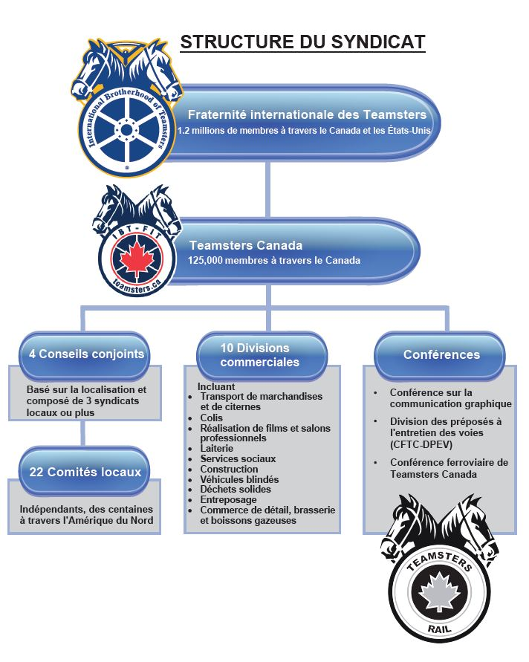
Notes:
Page 14 du cahier du participant (22 du pdf)
FIT et Teamsters Canada. Expliquez les différences entre les sections locales de TC et nos divisions. Nous avons conservé notre ancienne structure (BLE) lorsque nous avons fusionné avec Teamsters Canada, donc pour établir des divisions, une conférence était nécessaire. Selon les règles de la FIT, notre conférence a les mêmes droits qu'une section locale de TC

Slide 20
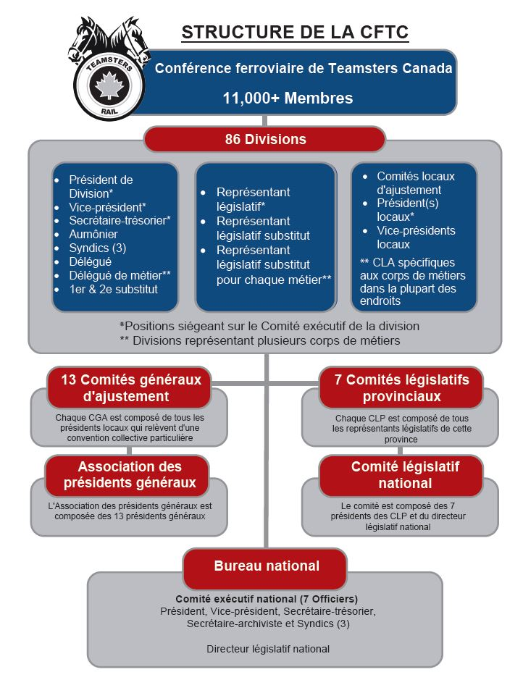
Notes:
Page 15 du cahier du participant (23 du pdf)
Expliquez et demandez s'il existe une compréhension entre les CGA et le bureau national. Rôles et responsabilités (principalement les problèmes de CC avec les CGA).

Slide 21
Dans le passé, une séparation existait entre les représentants législatifs et les aspects protecteurs de nos syndicats. Cette situation affectait la représentation efficace de nos membres.
Par conséquent, l'un des objectifs que nous avons est d'éliminer cette séparation en renforçant l'importance que tous les officiers de division travaillent ensemble dans le meilleur intérêt des membres que nous représentons.
Une meilleure compréhension de nos rôles et responsabilités est une partie importante de ce processus. Cette section du cours traite des rôles et des responsabilités des présidents locaux, en se rappelant que les mêmes principes s'appliquent à tous les officiers de division.
Ainsi, cela garantira que les Présidents locaux auront une meilleure compréhension de la façon de travailler ensemble, avec les officiers de division afin d’aider nos membres à recevoir l'aide dont ils ont besoin.
Notes:
Début de la Section ll - Rôles et responsabilités

Slide 22

1-Vous êtes le nouvel officier de division et souhaitez développer la solidarité entre les membres de votre division.
Comment procédez-vous?
Notes:
Mieux travailler avec les membres
Question #1

Slide 23
Notes:
INSTRUCTEUR - ARRÊTEZ de partager vos diapositives

Slide 24
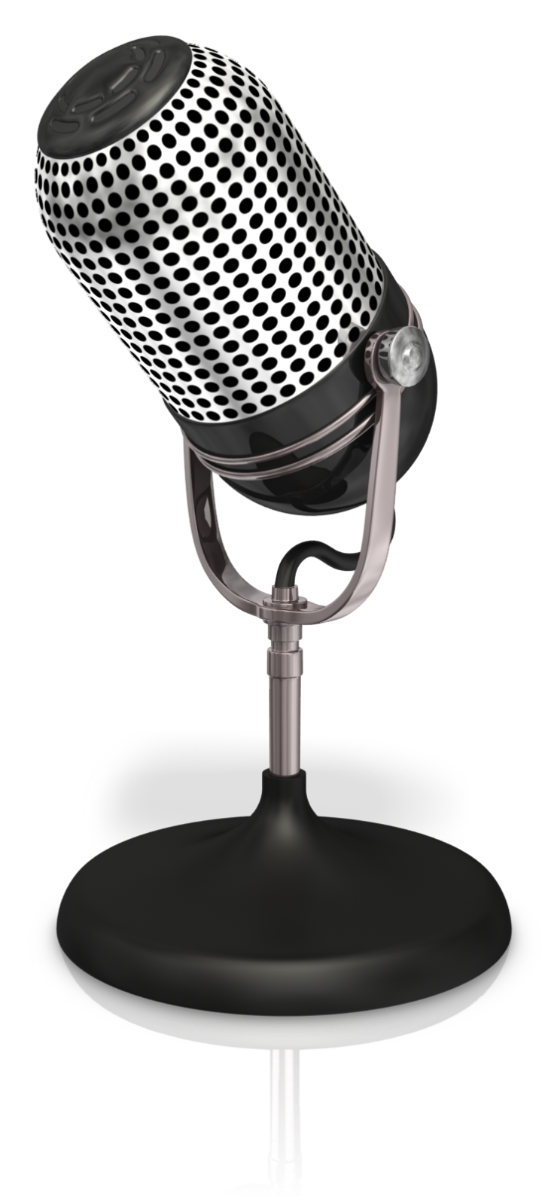
2 - Un membre vous présente une plainte. Après avoir fait enquête, en fonction des cas précédents et de la convention collective, vous décidez qu’il ne s’agit pas d’un grief valide. Le membre insiste pour qu’un grief soit déposé.
Que faites-vous?
Notes:
Mieux travailler avec les members
Question #2

Slide 25
3 - Un membre a travaillé en temps supplémentaire, mais est payé au taux régulier. Il peut déposer un grief, mais refuse de le faire.
Que faites-vous?
Passez à autre chose - vous avez
déjà beaucoup à faire.
Trouvez un autre membre ayant le même problème et demandez-lui de déposer un grief.
Déposez le grief vous-même.
Des idées supplémentaires ?
Notes:
Mieux travailler avec les membres
Question #3

Slide 26
4 - L’employeur met en place une nouvelle politique. Un petit groupe d’employés se plaint auprès de vous.
Que faites-vous?
Dites à l'employeur de modifier la politique immédiatement.
Déposez un grief.
Discutez des enjeux avec les membres et avec les représentants de l'employeur.
Des idées supplémentaires ?
Notes:
Mieux travailler avec les membres
Question #4

Slide 27
5 - L’employeur apporte des modifications qui est en violation évidente de la convention collective. Après avoir fait enquête, vous vous rendez compte que la majorité des membres consentent à la violation et ne souhaitent pas déposer un grief.
Que faites-vous?
Laissez tomber.
Déposez un grief.
Demander de l'aide/des conseils au président général
Des idées supplémentaires ?
Notes:
Mieux travailler avec les membres
Question #5

Slide 28

6 - Un membre vous approche pour vous informer qu’il s’est blessé le dos au travail dix jours plus tôt. Le superviseur local l’a convaincu de ne pas déclarer la blessure à la Commission des accidents du travail. Le membre a consulté un médecin sans toutefois l’informer qu’il avait subi sa blessure au travail. Le membre continue de souffrir de maux de dos et ne sait pas quoi faire.
Que faites-vous?
Notes:
Mieux travailler avec les membres
Question #6

Slide 29
7 - De jeunes employés sont engagés par la compagnie.
Que faites-vous?
Notes:
Mieux travailler avec les membres
Question #7

Slide 30
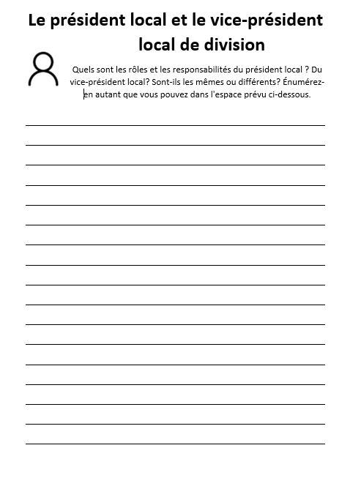
Trouvez votre feuille de travail
Complétez la feuille de travail par vous-même et soyez prêt à partager vos réponses avec d'autres dans quelques minutes.
Éteignez votre caméra maintenant, puis rallumez-la une fois que vous avez terminé votre feuille de travail, afin que je sache que vous êtes prêt à continuer
Notes:
Président local et vice-président local de division

Slide 31

Rôles et responsabilités du président local et du vice-président local
Notes:
Président local et vice-président local de division

Slide 32

Vidéo – À déterminer
Notes:
À déterminer - espace réservé. Vidéo “Day in the Life” non disponible pour le moment.

Slide 33

Le devoir de représentation juste
Notes:
Le devoir de représentation juste - pages 28-29
Ouvrez-le avant d'en avoir besoin et laissez-le en arrière-plan : https://www.youtube.com/watch?v=sBoKGoVRIAo

Slide 34
Section 37
Un syndicat ne peut agir de manière :
• arbitraire;
• discriminatoire;
• de mauvaise foi;
Notes:
Le devoir de représentation juste - pages 28-29

Slide 35
ne s’applique pas à l’extérieur du cadre de la convention collective
demandes de prestations de la CNESST;
ententes conclues en vertu d’une loi spéciale;
politiques syndicales internes
griefs faisant l’objet d’une révision judiciaire;
négociation d’un protocole de retour au travail.
Notes:
Le devoir de représentation juste - pages 28-29

Slide 36
Une décision arbitraire est…
une décision aléatoire;
une décision non fondée sur une règle générale;
une décision prise sans considération des faits en cause.
Notes:
Le devoir de représentation juste - pages 28-29

Slide 37
Une PROCÉDURE discriminatoire est…
une décision qui isole une personne et la traite d'une manière inéquitable en se basant sur des critères inappropriés;
une décision basée sur une distinction malveillante non fondée sur une logique de relations de travail.
Notes:
Le devoir de représentation juste - pages 28-29

Slide 38
La mauvaise foi est…
similaire à un acte fait avec méchanceté, rancune ou malhonnêteté;
une sérieuse négligence;
une absence totale de représentation.
Notes:
Le devoir de représentation juste - pages 28-29

Slide 39
histoire D’UN PLAIGNANT
Je marchais sur la voie numéro 11 et à la rampe de ferroutage, il y avait deux coordonnateurs de train, Jim et Geoff. Jim conduisait la locomotive et Geoff donnait des indications pour diriger le wagon spécial.
J’ai crié à Geoff qu'il n'était pas censé faire le travail de l'unité de négociation. Il a répondu : « l'équipe de triage est occupée à faire autre chose et le wagon doit être déchargé avant 15 heures, alors occupez-vous de vos affaires ». Je lui ai crié qu’'il causait toujours ce genre de problèmes et que l'équipe de triage serait de retour à 14h30. Je lui ai dit que le wagon en question était resté immobile depuis quatre jours et j'ai pointé du doigt, par-dessus la tête de Geoff, la locomotive de triage qui venait dans notre direction.
Jim, qui était descendu de la locomotive, m'a poussé et m'a dit "N'essaie pas de le frapper!". Je n'ai rien dit et ils sont allés voir le surintendant. Maintenant, je fais face à une enquête formelle pour avoir essayé de donner un coup à un superviseur.
Notes:
Faire enquête pages 30-31
Le but de cet exercice est d'illustrer les distorsions dans la communication des informations depuis la source d'origine, à travers plusieurs individus, jusqu'à la destination finale. Cet exercice démontre également l'importance pour les présidents locaux d'enquêter correctement sur les rumeurs et de vérifier les faits.
L'instructeur demandera à 6 participants de relayer le message. Cinq des 6 participants sont invités à sortir de la salle.
Le reste des participants doivent ensuite lire le scénario. Lorsque l'histoire est transmise, tous les autres participants enregistreront tous les ajouts, suppressions et distorsions du message. Le participant sélectionné encore présent dans la salle dispose de 2 ou 3 minutes pour apprendre le message.
L'instructeur ramène un deuxième participant dans la salle depuis l'extérieur et le 1er participant relaie le message à ce 2e participant, qui à son tour doit répéter à haute voix au groupe ce qu'il a appris du message du 1er participant. Il est important que chaque participant transmette le message à sa manière, sans l'aide des autres participants, des observateurs ou du message devant eux.
Répétez le processus jusqu'à ce que tous les participants sélectionnés aient individuellement transmis le message.
L'instructeur mènera ensuite une courte discussion avec la classe sur les implications de l'exercice. Qu'est-ce que la classe a observé? Comment un représentant syndical aurait dû gérer la réception d'un message? Ont-ils écrit le message? Ont-ils utilisé l'une des 6 questions? Qui, Quoi, Quand, Où, pourquoi et comment

Slide 40
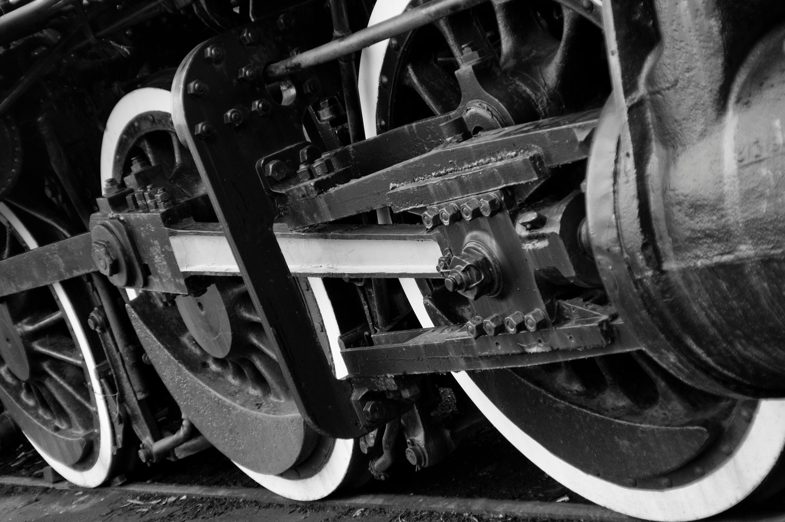
écouter
Notes:
Comment mieux écouter nos membres pages 32-35

Slide 41

10 règles pour une communication efficace
Notes:
https://youtu.be/R1vskiVDwl4

Slide 42
Écoute active
Empathie
Respect
Authenticité
Confiance
Notes:
Comment mieux écouter nos membres pages 32-35

Slide 43
Parler avec les membres
Contact initial
Écouter
Respecter les membres
Sensibiliser
Prendre le temps
Notes:
Comment mieux écouter nos membres pages 32-35

Slide 44
Notes:
INSTRUCTEUR - ARRÊTEZ de partager vos diapositives

Slide 45
À titre de dirigeant de division, il est important de bien comprendre comment régler un litige en milieu de travail, qu’il s’agisse d’une plainte ou d’un grief.
Notes:
Début de la Section III - Comment gérer un litige

Slide 46
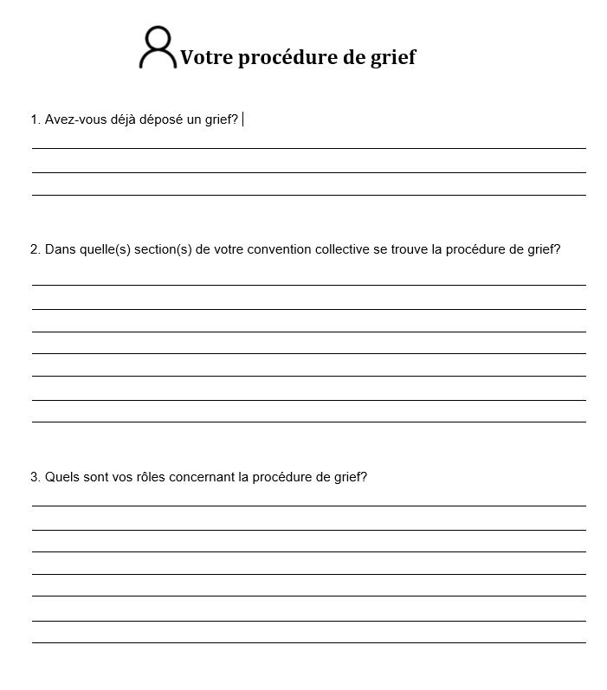
Trouvez votre feuille de travail
Complétez la feuille de travail par vous-même et soyez prêt à partager vos réponses avec d'autres dans quelques minutes.
Éteignez votre caméra maintenant, puis rallumez-la une fois que vous avez terminé votre feuille de travail, afin que je sache que vous êtes prêt à continuer
Notes:
Votre procédure de grief page 40

Slide 47
Notes:
INSTRUCTEUR - ARRÊTEZ de partager vos diapositives

Slide 48
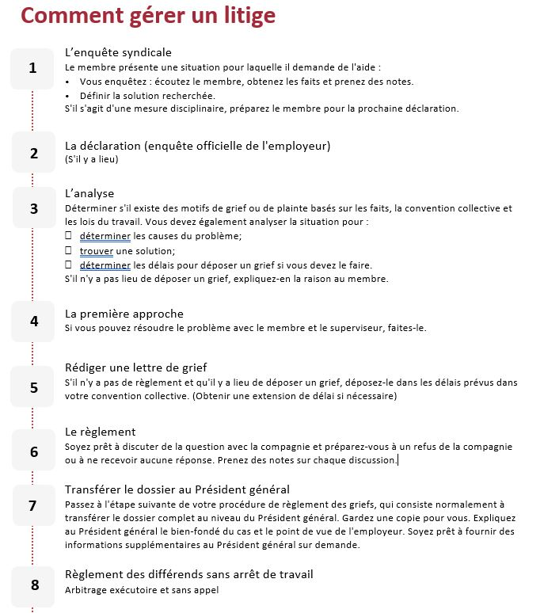
Notes:
Comment gérer un litige page 41

Slide 49
Notes:
INSTRUCTEUR - ARRÊTEZ de partager vos diapositives

Slide 50
L’enquête du syndicat : à la recherche des faits
Que ce soit une plainte ou un grief, l’enquête menée par le syndicat est primordiale et se déroulera de la même façon. Nous avons appris qu’il est important d’écouter les membres, de comprendre leurs préoccupations et d’essayer de régler leurs problèmes dans le but d’établir notre crédibilité auprès de l’employeur et des membres et de bâtir un syndicat fort.
Un membre peut communiquer avec vous de diverses façons dans le but de discuter d’un problème. Vous pourriez aussi avoir connaissance d’une situation par l’intermédiaire d’un autre membre ou vous pourriez vous-même être témoin du motif d’un grief. Peu importe, vous devez écouter le membre (ou les membres) et il est préférable de le(s) rencontrer en personne.
La recherche des faits par le représentant syndical se nomme une enquête. Cette enquête doit être menée avec sérieux, car une enquête mal menée peut entraîner la perte d’un dossier légitime. Par exemple, un manque d’informations ou des informations incorrectes sur un dossier disciplinaire antérieurs ferait en sorte que le président local ou général se présente sans la préparation nécessaire pour discuter d’un grief avec l’employeur. Cela pourrait être la principale raison pour laquelle un grief disciplinaire échoue.
Établissez les faits par écrit. Prenez des notes sur l’ensemble des conversations ou observations. Considérez l’utilisation d’un rapport d’enquête et d’une déposition de témoin. Montez-vous un dossier.
Si la situation est très grave, consultez immédiatement le président général et travaillez en étroite collaboration avec lui pour la régler. Selon la gravité de la situation, le président général pourra décider de consulter des avocats.
Notes:
L’enquête du syndicat : à la recherche des faits pages 43-45

Slide 51
1 - QUI
Qui est le membre en cause?
Y a-t-il des témoins (clients, employés)?
Qui est le superviseur en cause?
Notes:
L’enquête du syndicat : à la recherche des faits pages 43-45

Slide 52
2 - QUOI
Qu’est-ce qui est arrivé?
Y a-t-il une clause, une pratique, une réglementation ou une loi spécifique qui s’applique?
Quelle est la réclamation monétaire, s’il y a lieu?
Quelles sont les échéances pertinentes? (Devrez-vous obtenir un délai supplémentaire?)
Notes:
L’enquête du syndicat : à la recherche des faits pages 43-45

Slide 53
3 - QUAND
Quand l’événement est-il survenu? (heure, date, année)
Quand l’événement s’est-il transformé en litige?
Quand l’employeur a-t-il imposé une sanction disciplinaire?
Quand allez-vous vous impliquer?
Notes:
L’enquête du syndicat : à la recherche des faits pages 43-45

Slide 54
4 - OÙ
Où est survenu l’événement ou la cause faisant l’objet du grief?
Juridiction (cour de triage, ligne, dortoir, voie d'évitement)
Où se trouvait le plaignant (le témoin, s’il y a lieu) au moment en question?
Notes:
L’enquête du syndicat : à la recherche des faits pages 43-45

Slide 55
5 - POURQUOI
Pourquoi est-ce considéré comme un grief?
Pourquoi le problème est-il survenu? (Quelle était la cause du problème?)
Notes:
L’enquête du syndicat : à la recherche des faits pages 43-45

Slide 56
6 - BUT
Quel est le but visé en déposant le grief?
Le plaignant cherche-t-il à obtenir quelque chose?
Le syndicat cherche-t-il à obtenir quelque chose?
L’employeur cherche-t-il à obtenir quelque chose?
Notes:
L’enquête du syndicat : à la recherche des faits pages 43-45

Slide 57
7 - DOCUMENTATION
Copie de la clause de la convention collective, du règlement, de la politique ou de la loi en cause.
Copie de la réclamation contestée.
Copie du dossier antérieur (disciplines, mauvais points, etc.).
Copie des dossiers médicaux (au besoin, avec l’autorisation écrite du plaignant).
Copies de rapports, de listes d’ancienneté, etc.
Images ou dessins de l’événement ou de l’endroit.
Preuves de la compagnie (s’il y en a), comme des déclarations, notes, conversations enregistrées, téléchargements Q-Tron, vidéos, etc.
Notes:
L’enquête du syndicat : à la recherche des faits pages 43-45

Slide 58
Notes:
INSTRUCTEUR - ARRÊTEZ de partager vos diapositives

Slide 59
Vidéo – À déterminer
Notes:
À déterminer - espace réservé
Conduite de l'officier de division
Vidéo non disponible pour le moment

Slide 60
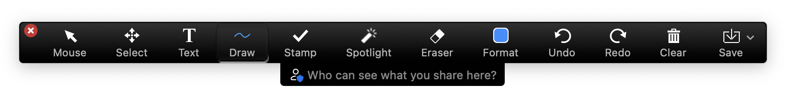
Conduite d’un OFFICIER de division
1
6
11
2
7
12
3
8
13
4
9
14
5
10
15
Notes:
Conduite d’un officier de division pages 50-51

Slide 61
Notes:
INSTRUCTEUR - ARRÊTEZ de partager vos diapositives

Slide 62
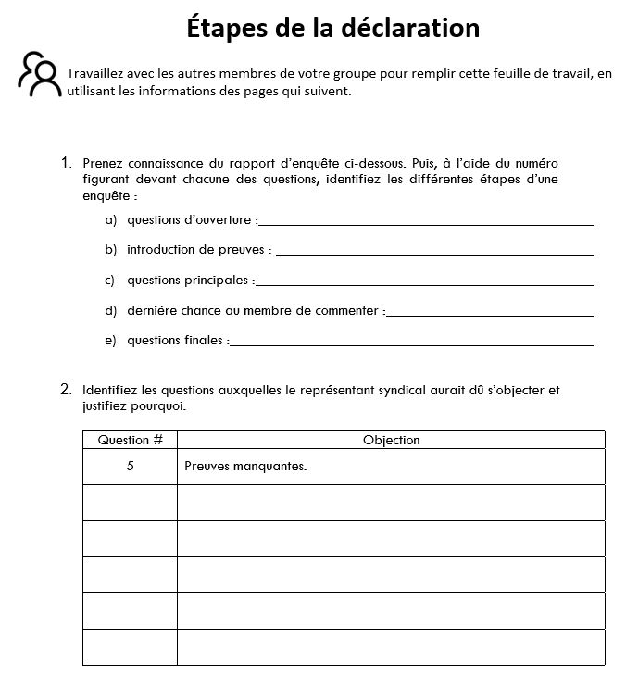
Notes:
Étapes de la déclaration pages 55-61

Slide 63
Notes:
INSTRUCTEUR - ARRÊTEZ de partager vos diapositives

Slide 64

Presque toutes les conventions collectives de la CFTC mentionnent qu’aucun employé ne doit faire l’objet de sanctions disciplinaires ou d’un congédiement avant qu’une enquête juste et impartiale n’ait été menée et que la responsabilité n’ait été établie.
Les enquêtes formelles représentent la première étape du processus d’enquête et de discipline. Elles tiennent compte de la forme de preuve à laquelle l’entreprise se fie le plus au moment d’évaluer les sanctions disciplinaires à imposer et de défendre ses gestes durant la procédure de griefs ou d’arbitrage.
Notes:
Enquête disciplinaire page 62

Slide 65
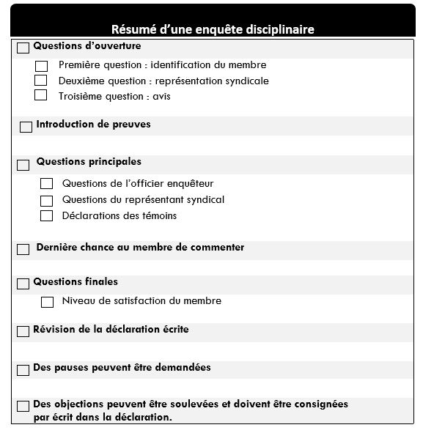
Notes:
Enquête disciplinaire page 62

Slide 66
La convention collective définit les règles auxquelles la compagnie doit se conformer afin de respecter le droit d’un membre à une enquête juste et impartiale.
Tous les employés ont ces droits fondamentaux lorsqu’ils font l’objet d’une enquête disciplinaire.
ENQUÊTE DISCIPLINAIRE
Notes:
Enquête disciplinaire page 63

Slide 67
Chaque employé a le droit de…
recevoir un avis adéquat des détails des accusations portées contre lui (Ad hoc 521, BAMCFC 3322)
disposer de suffisamment de temps pour se préparer à l’audience d’enquête
réfuter les déclarations de témoins faites contre lui
avoir accès aux preuves, déclarations et documents concernant l’issue de l’enquête (BAMCFC 1734) au début de l'enquête
Notes:
Enquête disciplinaire page 63

Slide 68
Chaque employé a le droit de…
demander un témoin (BAMCFC 2920, 2934)
être représenté par le syndicat durant l’interrogatoire d’un témoin
plaider leur cause lors de l'enquête
bénéficier d’un officier enquêteur impartial/exempt de parti pris (Ad hoc 548, BAMCFC 3061, 3167)
Notes:
Enquête disciplinaire page 63

Slide 69
Chaque employé a le droit de…
s’opposer à toute question illégale posée, telles que:
  questions tendancieuses
  questions déloyales ou incriminantes; (BAMCFC 2934, 1420)
  l’enquêteur retarde et fait pression
  l’enquêteur s’éloigne du sujet
  répétition de questions
  l'enquêteur néglige ou évite une série de questions
demander une pause, si nécessaire, pendant l'enquête
bénéficier d’une audience en temps opportun, sans retard injustifié;
obtenir une copie de la déclaration écrite à la fin de l'enquête.
Notes:
Enquête disciplinaire page 63

Slide 70
Notes:
INSTRUCTEUR - ARRÊTEZ de partager vos diapositives

Slide 71
Préparer le membre à une enquête
Question #1
Lors de la procédure d'enquête, il est de bonne pratique de conseiller au membre de fournir toute information supplémentaire et tout contexte auxquels ils peuvent penser et qui pourraient être utiles pour répondre aux questions.
Vrai
Faux
Notes:
Préparer le membre à une enquête pages 65-67
La bonne réponse est :
Faux
Complétez en disant :
Une des pratiques les plus préjudiciables qu'un membre puisse adopter est de fournir des déclarations longues, décousues et volontaires. Le membre devrait s'en tenir à répondre à la question. S'il ou elle s'avance trop ou ajoute des éléments à ce qui est demandé, cela suscitera des questions supplémentaires et ouvrira la porte à d'autres avenues d'enquête que l'officier enquêteur n'aurait pas envisagé autrement.
Lorsqu’on demande au membre de dire dans ses propres mots tout ce qu'il sait à propos de l'événement, il devrait donner des réponses courtes et ne pas entrer dans les détails. La réponse devrait être courte et précise tout en contenant les faits essentiels concernant ce qui s'est passé et des éléments de défense. L'agent enquêteur est alors obligé d'obtenir d'autres détails en posant des questions plus spécifiques.

Slide 72
Préparer le membre à une enquête
Question #2
En pensant à la liste de recommandations à indiquer au membre en préparation des entrevues d'enquête, lequel des conseils suivants n'est PAS le bon conseil ?
Asseyez-vous droit, ne mâchez pas de gomme et parlez de manière audible
Soyez courtois car lorsque vous vous comportez de manière discourtoise, cela pourrait s'établir dans l'esprit de l'interrogateur comme de la culpabilité
C’est bien de raconter des blagues pour détendre l’atmosphère
Si vous ne connaissez pas les faits requis pour répondre à une question, dire « je ne sais pas » est parfaitement acceptable
Notes:
Préparer le membre à une enquête pages 65-67
La bonne réponse est :
C’est bien de raconter des blagues pour détendre l’atmosphère
Complétez en disant :
Les éléments 1 à 5 de la liste

Slide 73
Préparer le membre à une enquête
Question #3
Toujours en pensant à la liste de recommandations à indiquer au membre en préparation des entrevues d'enquête, répondez aux énoncés suivants.
Si vous ne comprenez pas une question, répondez au mieux de vos capacités.
Vrai
Faux
Notes:
Préparer le membre à une enquête pages 65-67
La bonne réponse est :
Faux
Complétez en disant :
Vous pouvez vous nuire énormément en répondant à une question que vous n'avez pas comprise. Demandez au questionneur de la répéter.

Slide 74
Préparer le membre à une enquête
Question #4
Ne regardez pas votre représentant lorsque vous vous faites interrogé.
Vrai
Faux
Notes:
Préparer le membre à une enquête pages 65-67
La bonne réponse est :
Faux
Complétez en disant :
Ne comptez pas sur votre représentant pour vos réponses - Ne regardez pas votre représentant lorsque vous vous faites interroger. Cela ne fait que discréditer votre déclaration et donne l'impression que le représentant vous met des mots dans la bouche. Regardez directement la personne qui pose les questions.

Slide 75
Préparer le membre à une enquête
Question #5
Si vous réalisez que vous avez fait une erreur en répondant à une question plus tôt durant l’entrevue, vous devez revenir en arrière et la corriger.
Vrai
Faux
Notes:
Préparer le membre à une enquête pages 65-67
La bonne réponse est :
Vrai
Complétez en disant :
Ne vous en tenez pas aux erreurs… revenez en arrière et corrigez. N'oubliez pas qu'il s'agit de la déclaration du membre, et non de celle de la compagnie.

Slide 76
Préparer le membre à une enquête
Question #6
À la fin de l'entrevue, on demandera au membre si la déclaration a été recueillie de façon juste et impartiale. S'il pense que c'est le cas, il répond "oui".
Vrai
Faux
Notes:
Préparer le membre à une enquête pages 65-67
La bonne réponse est :
Faux
Complétez en disant :
15) Assurez-vous de ne jamais répondre oui à la question à savoir si la déclaration a été recueillie de manière juste ou impartiale. Indiquez uniquement « Laissez le compte rendu parler de lui-même ».

Slide 77
étapes de la déclaration
Avis
Questions d’ouverture
Examen du matériel, de la documentation
La version des faits du membre
Les questions de l’officier enquêteur
La dernière chance du membre
La fin de la déclaration
Déclaration écrite
Notes:
Étapes de la déclaration pages 68-74

Slide 78
Groupe 1: 1 et 5
Groupe 2: 2 et 6
Groupe 3: 3 et 7
Groupe 4: 4 et 8
Notes:
Étapes de la déclaration pages 68-74

Slide 79
Notes:
INSTRUCTEUR - ARRÊTEZ de partager vos diapositives

Slide 80
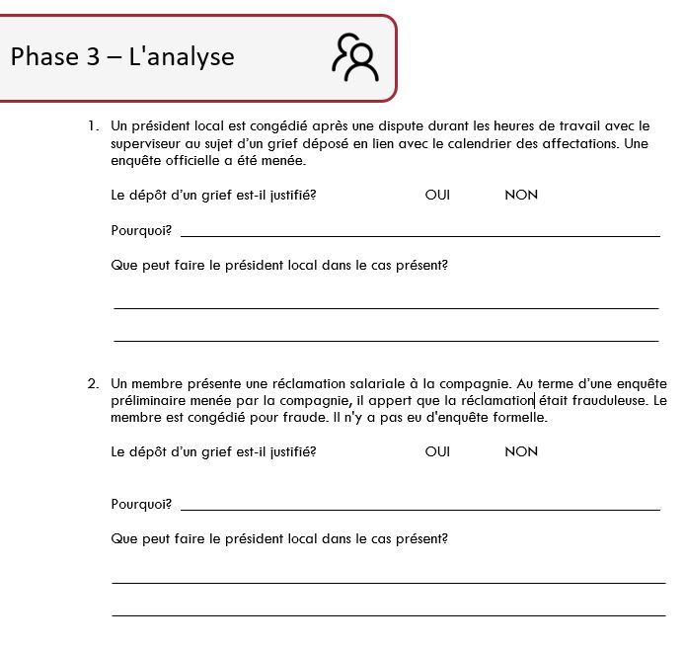
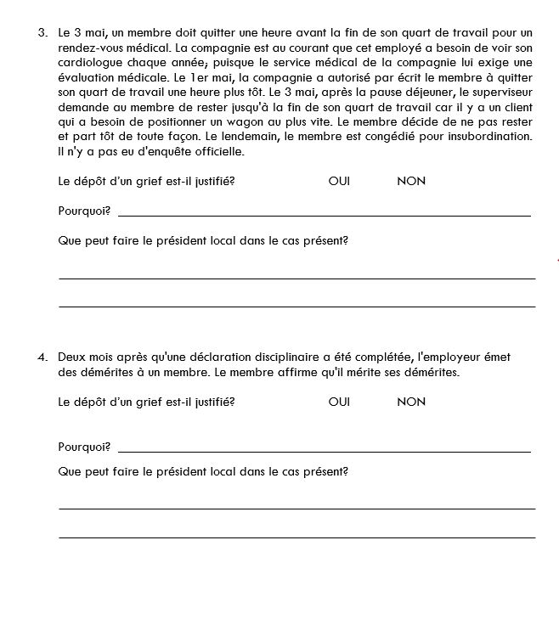
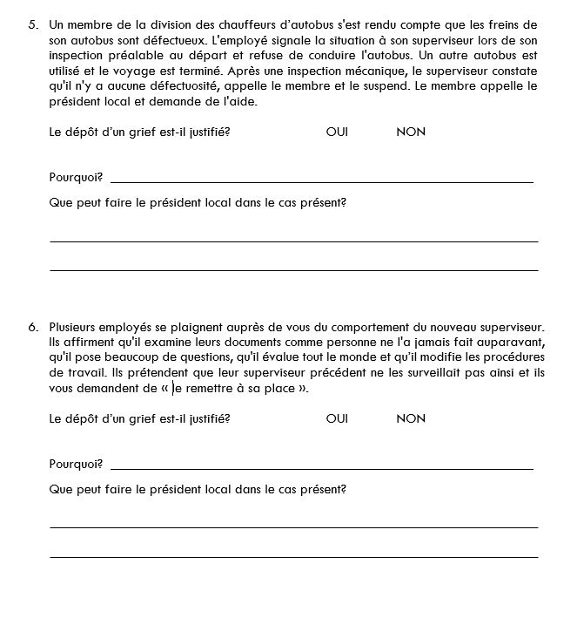
Notes:
Phase 3 – L’analyse pages 78-80

Slide 81
Notes:
INSTRUCTEUR - ARRÊTEZ de partager vos diapositives

Slide 82
QU'EN PENSEZ-VOUS?
BAMCFC 3679
Notes:
BAMCFC 3679 page 90
http://croa.com/PDFAWARDS/CR3679.pdf

Slide 83
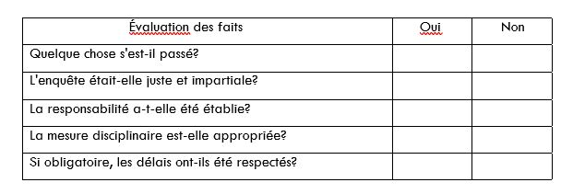
BAMCFC 3679
Notes:
BAMCFC 3679 page 90

Slide 84
Notes:
INSTRUCTEUR - ARRÊTEZ de partager vos diapositives

Slide 85
QU'EN PENSEZ-VOUS?
BAMCFC 3680
Notes:
BAMCFC 3680 page 91
http://croa.com/PDFAWARDS/CR3680.pdf

Slide 86
BAMCFC 3680
Notes:
BAMCFC 3680 page 91

Slide 87
Notes:
INSTRUCTEUR - ARRÊTEZ de partager vos diapositives

Slide 88
Rédiger une lettre de grief
S'il n'y a pas de règlement et qu'il y a lieu de déposer un grief, déposez-le dans les délais prévus dans la convention collective.
Notes:
Rédiger une lettre de grief pages 95-98

Slide 89
Écrivez-le
C’est là où les faits sont rassemblés.
Assurez-vous de l’envoyer à la bonne personne.
Avez-vous une entente en vertu de laquelle les griefs sont transmis par voie électronique? L’entente prévoit-elle des accusés de réception?
Développez votre propre style d'écriture avec lequel vous êtes à l'aise ainsi que votre propre façon de conclure la lettre. N'écrivez pas un roman. Soyez juste et précis. Formulez une accusation claire et n'oubliez pas d'inclure la solution demandée.
Gardez à l’esprit que vous n’êtes pas un avocat et que vous n’avez pas besoin de prétendre d’en être un!
Agissez et écrivez de manière professionnelle.
Tenez le plaignant informé et au courant de ce qui se passe.
Présenter le grief
Notes:
Rédiger une lettre de grief pages 95-98

Slide 90
Rédiger une lettre de grief
Premier paragraphe - Quelle étape de la procédure de règlement des griefs s'agit-il?
Deuxième paragraphe - Que s'est-il passé ?
Troisième paragraphe – Formulez clairement l’accusation ou le litige.
Quatrième paragraphe - Soyez clair et expliquez ce qu'il faudra pour régler le litige
Notes:
Rédiger une lettre de grief pages 95-98

Slide 91
Notes:
INSTRUCTEUR - ARRÊTEZ de partager vos diapositives

Slide 92
Jack black
20 jours de suspension
Qu’avez-vous aimé dans cet exemple ?
Que changeriez-vous ou amélioreriez-vous ?
Notes:
Pages 102-103

Slide 93
Notes:
INSTRUCTEUR - ARRÊTEZ de partager vos diapositives

Slide 94
LE RÈGLEMENT
Assurez-vous que le règlement est conforme aux termes de la convention collective
Notes:
Phase 6 – Le règlement (décision) page 112

Slide 95
Lors de la rencontre avec la compagnie…
Soyez confiant et adoptez une attitude positive (vous représentez le syndicat)
Tenez-vous à l’essentiel
Agissez promptement
Tenir les autres informés
Certaines choses à éviter…
Notes:
Rencontre avec la compagnie pages 114-115

Slide 96
Quelques questions à considérer lors d’un Règlement de grief
Contestation de la réclamation de temps
Sans précédent ni préjudice
Notes:
Questions à considérer page 116

Slide 97
Notes:
INSTRUCTEUR - ARRÊTEZ de partager vos diapositives

Slide 98
Question #1
Lors du transfert du dossier de grief au Président général, vous devez inclure toutes les preuves et tous les documents, y compris les déclarations, les formulaires ou dossiers disciplinaires et les dossiers médicaux et toute preuve d’événements survenus après le congédiement, si nécessaire. Que manque-t-il à cette liste ?
Une copie du processus de règlement des griefs
Une explication écrite de la raison pour laquelle le dossier est avancé
Votre opinion personnelle sur le résultat
Un aperçu du rôle du Président général
Notes:
Phase 7 – Transfert du dossier au Président général pages 118-120
La bonne réponse est :
Une explication écrite de la raison pour laquelle le dossier est avancé
Complétez en disant :
N'oubliez pas que le Président général ne devrait pas avoir à lire tout le matériel et à essayer de déterminer ce qui est en litige. C'est le rôle du président local. Expliquez le bien-fondé du cas au Président général et présentez-lui les arguments ou les faits de réfutation au rejet du grief par l'employeur, ou à la position que la compagnie a avancée pour contester la ou les réclamations.
Expliquez au Président général quelles sont les attentes, s’il y en a , et précisez-lui s'il y a ou non d'autres éléments à suivre ou en attente pour compléter le dossier. Expliquez-lui s’il y a une attente de réussite ou si le grief porte sur le plaignant plutôt que les faits en cause.

Slide 99
Question #2
Lorsque vous présentez un grief au Président général, vous informez le plaignant que cela a été fait. Un dossier avancé au Président général a plus de chance de succès pour le plaignant.
Vrai
Faux
.
Notes:
Phase 7 – Transfert du dossier au Président général pages 118-120
La bonne réponse est :
Faux
Complétez en disant :
Ce sont les faits en cause qui détermineront l'issue de l'affaire, quel que soit le niveau auquel le grief est avancé.

Slide 100
Question #3
Sélectionnez les affirmations qui sont vraies.
Chaque Président général et comité général suit les mêmes pratiques en matière de gestion des griefs
Chaque Président général et chaque comité général peut avoir développé leurs propres pratiques sur l'administration des griefs
Un comité général peut avoir ses propres règlements concernant le traitement des griefs
Notes:
Phase 7 – Transfert du dossier au Président général pages 118-120
La bonne réponse est :
Chaque Président général et chaque comité général peut avoir développé leurs propres pratiques sur l'administration des griefs
Un comité général peut avoir ses propres règlements concernant le traitement des griefs
Complétez en disant :
Vous devriez toujours vous familiariser avec la méthode de gestion des griefs choisi par le Président général ou le comité général.

Slide 101
Question #4
Une fois que le Président général a reçu le dossier de grief et examiné les faits, il peut : (sélectionner la bonne option)
Déterminer le bien-fondé du cas compte tenu des informations qui leur ont été fournies. Il n'est pas permis de demander des informations supplémentaires.
Demander au Président local ou au plaignant des informations supplémentaires au besoin.
Notes:
Phase 7 – Transfert du dossier au Président général pages 118-120
La bonne réponse est :
Demander au Président local ou au plaignant des informations supplémentaires au besoin.
Complétez en disant :
Sur réception d’un dossier de grief, le Président général prendra connaissance des faits et, selon les circonstances, pourra demander au Président local ou au plaignant de lui fournir des renseignements supplémentaires. Il pourrait simplement demander au plaignant de signer un « formulaire d’autorisation de divulgation de renseignements » afin que le syndicat puisse avoir accès à certains dossiers confidentiels de l’employeur ou encore à des dossiers médicaux d’un médecin traitant du plaignant. Habituellement, le Président général s’adressera au Président local et ne communiquera pas directement avec le plaignant, sauf si les circonstances le justifient.
Le Président général pourrait aussi conclure que les faits en cause ne sont pas fondés. Dans cette situation, il écrira habituellement au Président local pour lui expliquer sa décision. Dans un tel cas, le dossier sera normalement fermé et ne progressera plus.

Slide 102
Question #5
Pourquoi est-il important de faire référence à la convention collective dans le traitement des griefs ? Cochez toutes les cases.
La convention collective peut déterminer quand le processus de règlement des griefs commence officiellement.
Certaines conventions collectives peuvent demander une « conférence conjointe » entre le Président général et l’employeur.
La plupart des conventions collectives décrivent le même processus pour les griefs, il est donc bon de revoir la convention collective, mais elles ne sont pas nécessairement ‘importantes’.
Notes:
Phase 7 – Transfert du dossier au Président général pages 118-120
La bonne réponse est :
La convention collective peut déterminer quand le processus de règlement des griefs commence officiellement.
Certaines conventions collectives peuvent demander une « conférence conjointe » entre le Président général et l’employeur.
Complétez en disant :
C'est le moment de discuter avec les participants de l'importance de la convention collective.
Calendrier, processus spéciaux, SFMC, réunions de grief, etc.
Certaines conventions collectives engagent le processus de règlement des griefs au niveau du président général, lorsqu'il s'agit de congédiement, de suspension, des mauvais points supérieurs à 30 et de restrictions. Dans ces circonstances, il est particulièrement important que le président général reçoive toutes les informations et la documentation pertinentes et le tout fait dans les délais.
Il existe des limites de temps spécifiques impliquées à ce niveau de traitement des griefs. Certaines conventions collectives prévoient une « conférence conjointe » entre le Président général et l'employeur une fois que le Président général a pris charge du grief. Ces conférences ont pour objectif de régler éventuellement le grief.
Dans la majorité des cas, le Président général aura des discussions avec des dirigeants supérieurs au sujet du grief, qu'il y ait ou non une probabilité de règlement. Il est très important que le Président général soit au courant de tous les faits et de tout ce qui s'est produit depuis le dépôt du grief et qui peut être lié au litige. Ceci est particulièrement important dans les cas de congédiement ou de mesures disciplinaires importantes.

Slide 103
Question #6
Si le grief a été présenté par le Président général et que, par des discussions avec l'employeur, il a été refusé ou n'a pas été réglé par des discussions conjointes, le grief est alors soumis à un arbitrage exécutoire et sans appel.
Vrai
Faux
Notes:
Phase 7 – Transfert du dossier au Président général pages 118-120
La bonne réponse est :
Faux
Complétez en disant :
C’est l’un des dénouement possible, mais il en existe d’autres:
Si le grief présenté par le Président général est finalement rejeté par l'employeur, ou non réglé par des discussions conjointes, il y a vraiment plusieurs options à ce moment-là.
O Examiner et reconsidérer les faits et s'il n'y a pas suffisamment de mérite pour continuer, le Président Général peut fermer le dossier.
O Le président général peut vouloir continuer à discuter du litige avec l'employeur dans le but d'obtenir un règlement acceptable.
O Le dossier pourra être soumis à un arbitrage exécutoire et sans appel.

Slide 104
Notes:
INSTRUCTEUR - ARRÊTEZ de partager vos diapositives

Slide 105
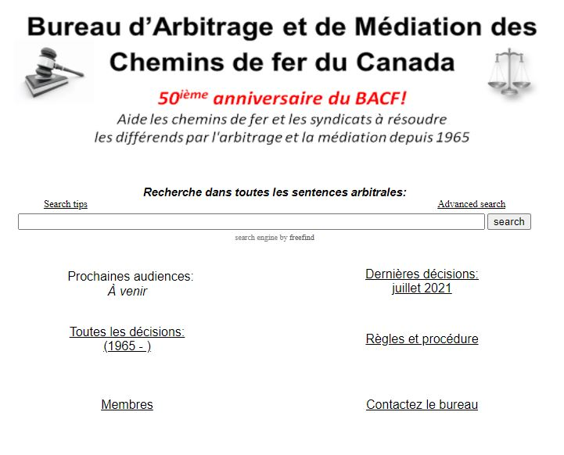
http://croa.com/home-FR.html
Notes:
BAMCFC - page 122

Slide 106
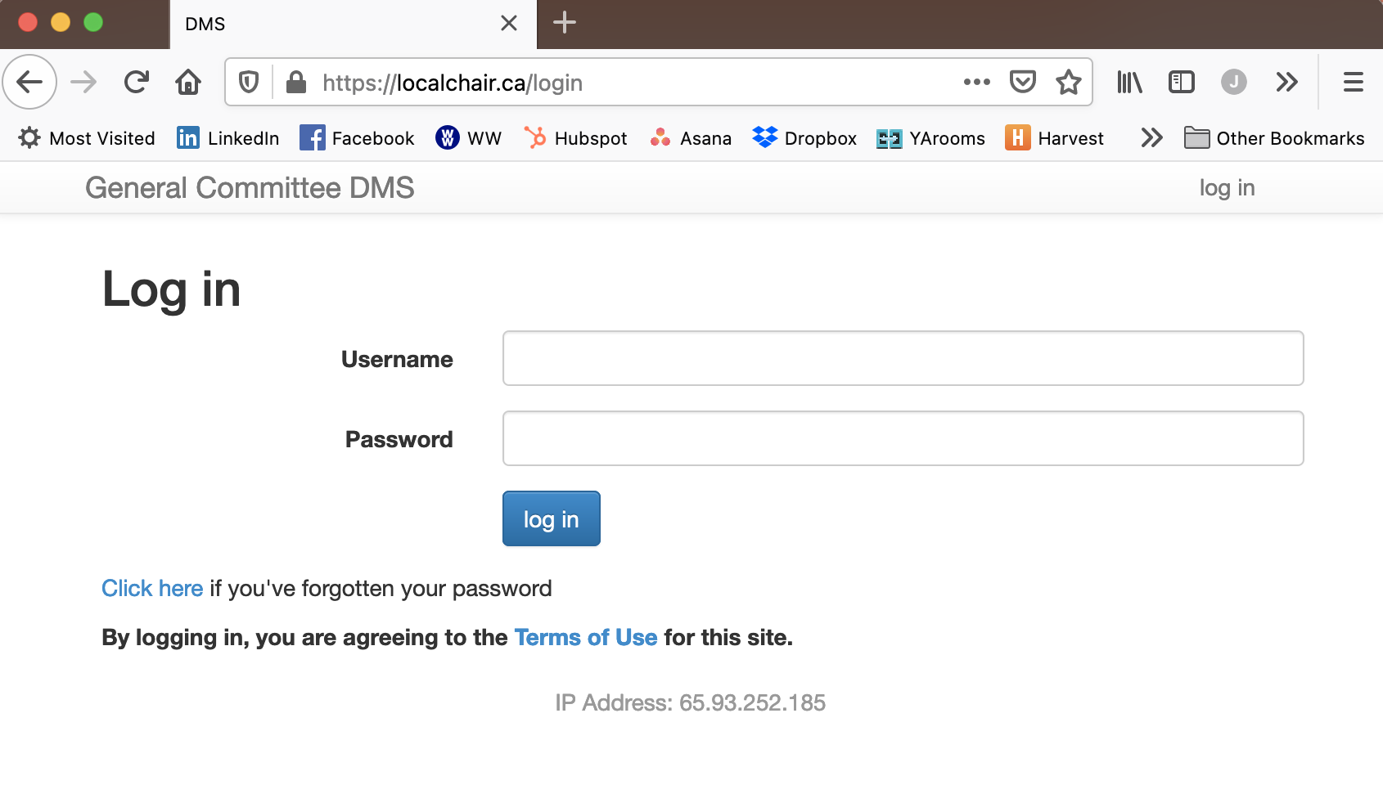
Notes:
Page 123

Slide 107
Res judicata
Un litige entre les parties qui a déjà été définitivement tranchée par un tribunal
un jugement définitif qui empêche tout réexamen ou nouveau procès du même litige
ne s'applique pas aux cas de discipline et de congédiement
Notes:
Res Judicata page 124

Slide 108
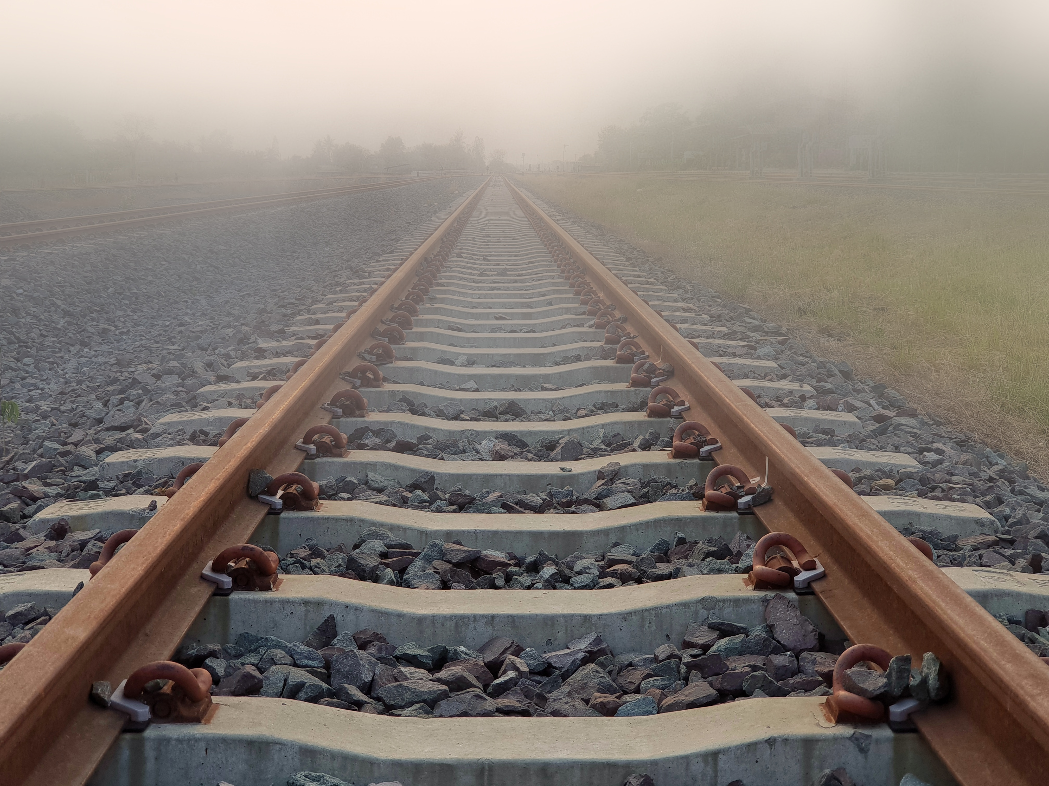
Je suis…
Je crois…
Je vais…
Notes:
Appel à l'action page 126

Slide 109
Notes:
INSTRUCTEUR - ARRÊTEZ de partager vos diapositives

Slide 110
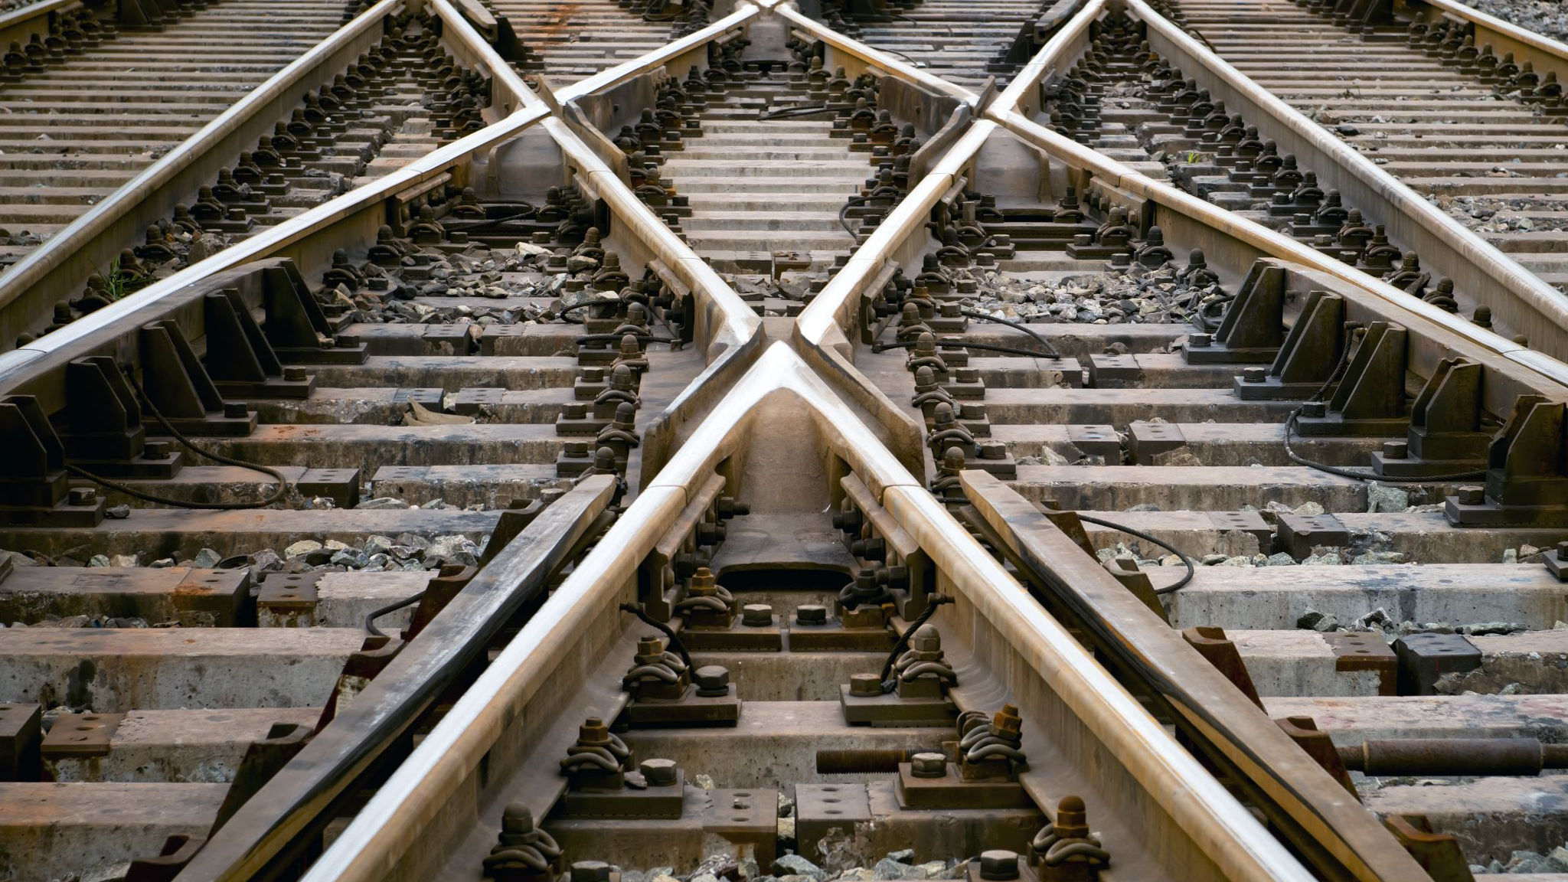
Laissez vos actions inspirer les autres à rêver plus, à apprendre plus, à faire plus et à devenir plus !
Soyez un leader!
Notes:
Conclusion - page 128

